Slide 1
МБДОУ
детский сад
комбинированного вида
«Солнышко»
с. Тюхтет, ул.Юбилейная 1 «Б»
Логопедическая группа
«Речецветик» развивающая предметно-пространственная среда

Slide 2
В группе работают:
Воспитатели: Зинаида Леонидовна Кириенко Екатерина Юрьевна Шимановская
Младший воспитатель: Лидия Владимировна Федюшина
Логопед: Ольга Петровна Беликова
Педагог – психолог: Ольга Александровна Горовенко
Музыкальный руководитель: Александра Петровна Козырь
Инструктор по физической культуре:
Ирина Геннадьевна Селезова

Slide 3
Группа «Речецветик»
Девиз:
«Не унывать!
Все пройти и все узнать»
Плюсы посещения нашей группы:
Коррекция звукопроизношения;
Формирование правильной речи;
Развитие мелкой моторики рук, подготовка руки к письму;
Совершенствование психических процессов восприятия, внимания, памяти, воображения и мышления

Slide 4
Для организации детской самостоятельности и активизации разных видов деятельности в группе организованны центры активности, оснащенные необходимыми материалами и оборудованием.
В своей группе развивающую предметно – пространственную среду строим таким образом, чтобы дать возможность наиболее эффективно развивать индивидуальность каждого ребенка с учетом его склонностей, интересов, уровня активности.

Slide 5
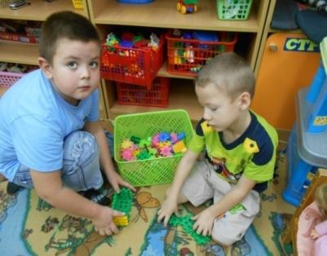
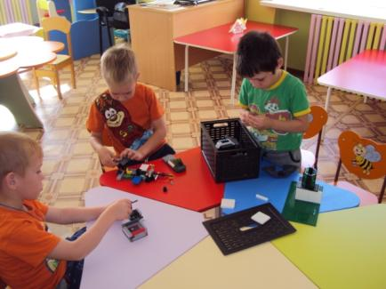
Познавательное развитие
Центр конструирования
очень разнообразен. Здесь много различного строительного материала (конструктор различного вида, деревянный и крупный пластмассовый конструктор, мягкие модули и др.). Есть схемы построек, нужно отметить, что дети сами добавляют разные схемы путем совмещения разного вида материала. Здесь все воплощают свои замыслы. Конструктор можно перемещать в любое место группы и организовывать деятельность, как с подгруппой, так и индивидуально.

Slide 6
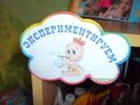
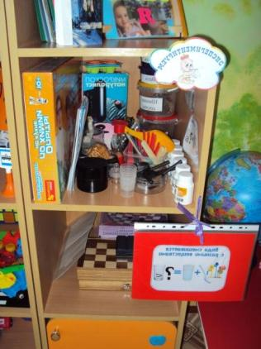
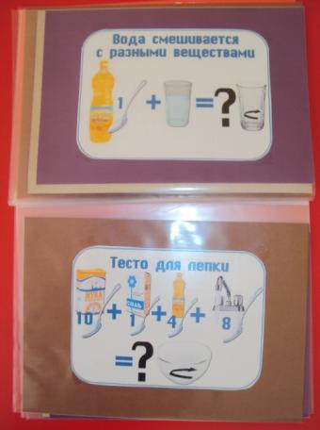
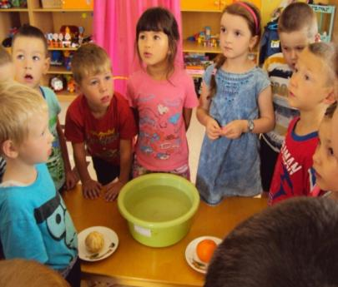
Познавательное развитие
Центр науки и экспериментирования
мы наполнили разным бросовым и природным материалом для исследований. Это разные крупы, песок, жидкости, коллекция камней, шишки, гербарии; лупы, микроскоп, колбы, пипетки, трубочки. Совместно с детьми были изготовлены памятки по правилам безопасности.
Для работы в этом центре была разработана картотека экспериментов и опытов, картотека дидактических игр.

Slide 7
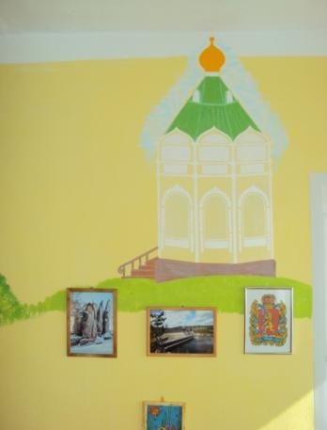
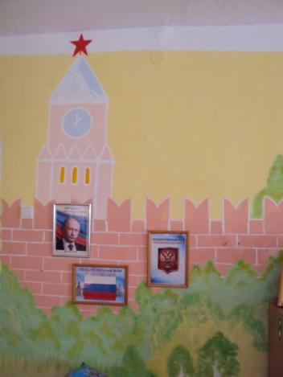
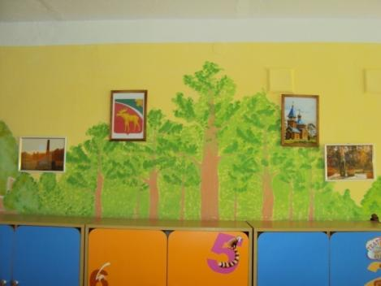
Познавательное развитие
Центр патриотического воспитания
«Мы познаем мир»
Для данного уголка были изображены стены Кремля, часовня на Караульной горе в городе Красноярске и сосновый бор с.Тюхтета. В центре находятся: символика страны, края, родного села, литература по патриотическому воспитанию.

Slide 8
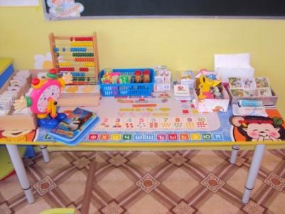
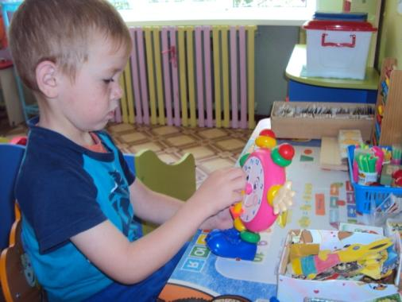
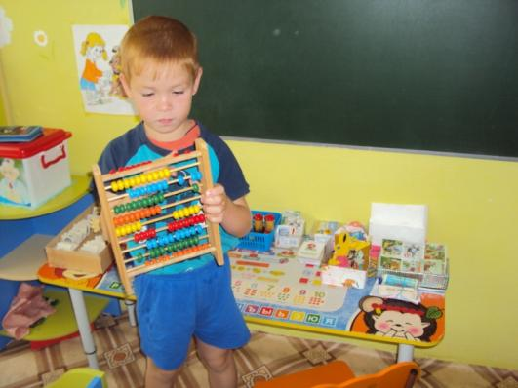
Познавательное развитие
Центр «Занимательная математика»
В центре «Занимательной математики» находятся мозаики разных форм и размеров, комплекты геометрических фигур, счетный материал, картотеки дидактических игр, математическое лото и т. д.
Пособия и комплекты игровой технологии Палочки Кюизенера, блоки Дьенеша.
Часы, счеты и многое другое

Slide 9
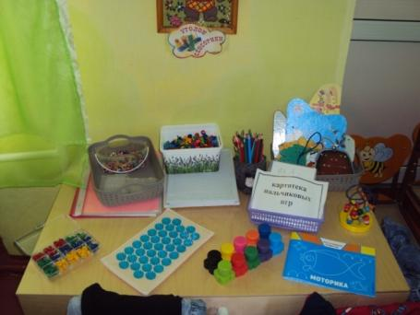
Познавательное развитие
Уголок по сенсорному развитию
Включает в себя: мозаики, пазлы,
игры с прищепками, различные игрушки со шнуровками
и застежками, проволочные головоломки.
Также в уголке есть различные контейнеры с наполнениями:
песок, фасоль, пуговицы, ракушки.
Картотека пальчиковых игр.
Игры на группировку предметов по цвету, форме и величине.
Предметы для массажа пальцев рук и многое другое

Slide 10
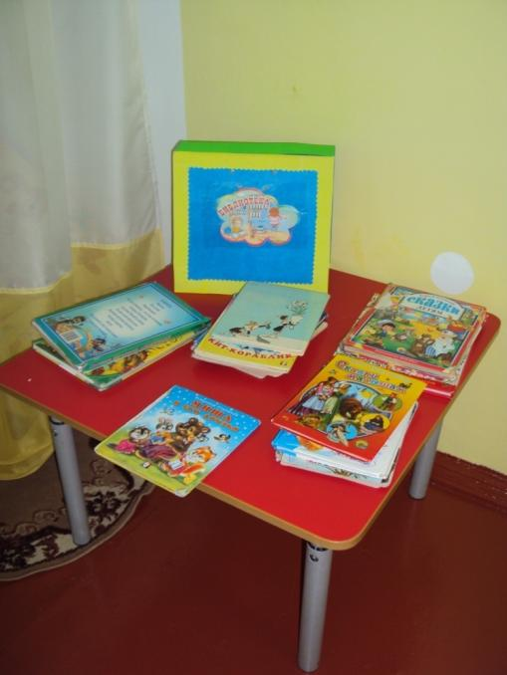
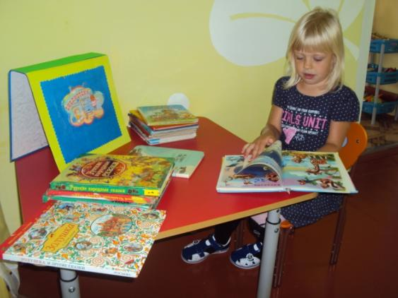
Речевое развитие
Центр «Мир книги»
В данном центре представлены
разнообразная литература по возрасту детей

Slide 11
Речевое развитие
Центр «Будем говорить правильно»
В нашей группе отведено место,
где дети совместно с учителем – логопедом
могут поиграть в различные игры.

Slide 12
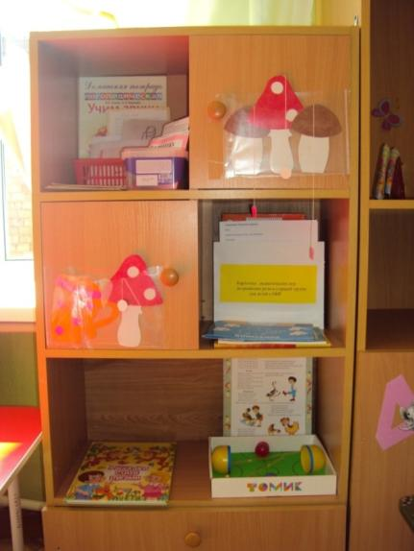
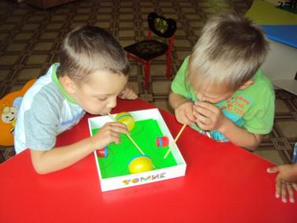
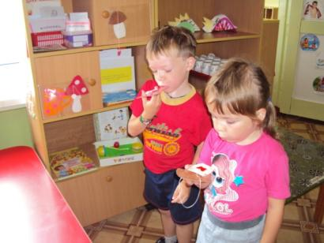
Речевое развитие
Центр речевого развития
в нем есть разнообразные книги, дидактические игры, картинки для составления рассказов.
Картотеки дыхательной гимнастики, чистоговорок, дифференциации звуков.
Игры на развитие правильного дыхания при устной речи.

Slide 13
Социально-коммуникативное развитие
Центр игры
Воспитателями группы изготовлены легкие и удобные в использовании детьми кубики. С помощью которых, они могут построить различные по своему замыслу и содержанию сюжеты для новых игры. В данном случае, мальчики придумали сюжетно-ролевую игру «В кинотеатре»
В группе созданы зоны для организации сюжетно-ролевых игр, таких как больница, салон красоты, магазин, кафе. Центры наполнены нестандартным оборудованием, созданным совместно с детьми из разных материалов, при этом один и тот же предмет может трансформироваться детьми и применяться в других играх. Такой подход к атрибутам сюжетно-ролевых игр способствует развитию у детей воображения. Творческого мышления и фантазии.

Slide 14
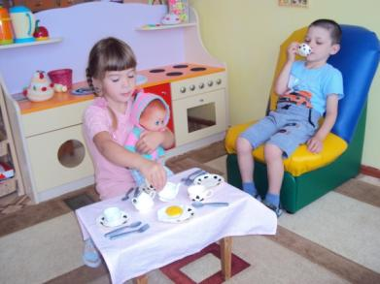
Социально-коммуникативное развитие
Центр игры
Сюжетно-ролевая игра «Дочки-матери»
Сюжетно-ролевая игра «Салон красоты» Девочки меняются ролями, придумывают новые образы для себя и подруг
Сюжетно – ролевая игра «На приеме у врача».
Девочки очень легко и быстро могут организовать игру в любом месте группы, так как игровой материал легкий и мобильный.

Slide 15
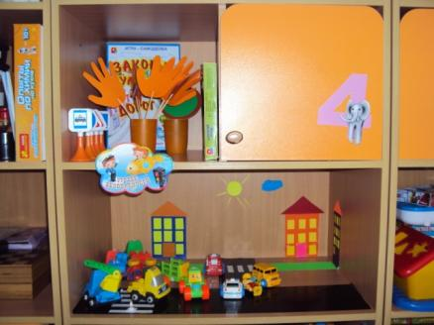
Социально-коммуникативное развитие
Центр ПДД
Сюжетно-ролевая игра «На АЗС» Автозаправочная станция выполнена воспитателем группы, детям очень нравится, они с большим удовольствием придумывают новые сюжеты и роли для своих игр

Slide 16
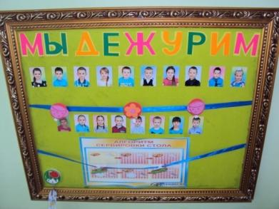
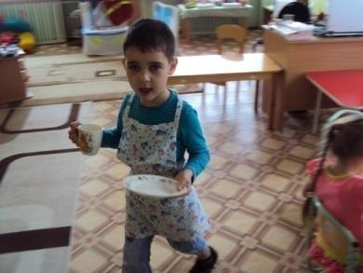
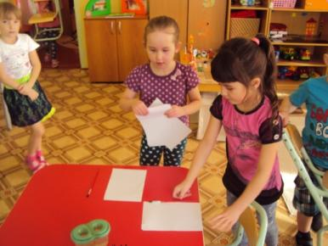
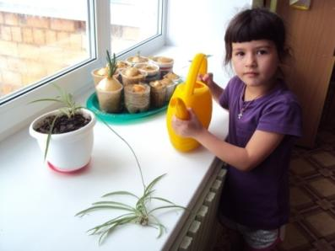
Социально-коммуникативное развитие
Уголок дежурств

Slide 17
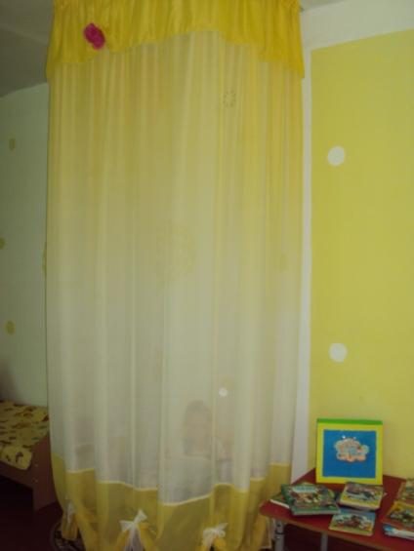
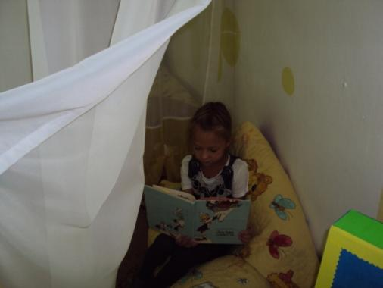
Социально-коммуникативное развитие
Уголок уединения «Страна неприкосновенности»
В шумном пространстве игровой комнаты обязательно должен быть уголок тишины и спокойствия - «Уголок уединения», который располагает к созерцательному наблюдению, мечтам и тихим беседам. Он отделен легкими шторками, а мягкий диван и подушки добавляют особый шарм этому месту. Ребенок чувствует себя здесь спокойно и уютно и безопасно

Slide 18
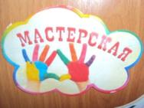
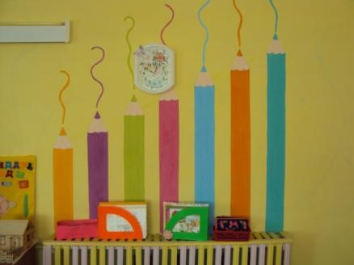
Художественно-эстетическое развитие
Центр детского творчества «Мастерская для ладошек»
В распоряжении детей есть различные материалы для воплощения своих творческих замыслов: цветные карандаши и фломастеры, восковые мелки, простые карандаши, пластилин, доски для лепки, цветная, белая бумага и картон, акварель, кисти, непроливайки, клей, ножницы, стеки, большой выбор трафаретов, различные схемы для рисования животных, большой выбор раскрасок, магнитные доски для рисования.
К центру имеется свободный доступ, в любое свободное время дети могут лепить, рисовать, вырезать делать поделки из бумаги

Slide 19
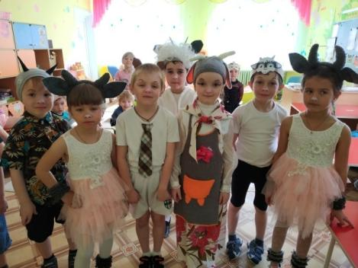
Художественно-эстетическое развитие
Центр музыки и театра
Помогает сплотить всю группу, объединить интересной идеей. Дети – это большие артисты, поэтому они с большим удовольствием участвуют в постановках и выступают в роли зрителей. Уголок содержит разные музыкальные инструменты, различные маски, настольный, пальчиковый театры. Имеется переносная ширма, которую можно разместить в любом месте группы и обыгрывать

Slide 20
Художественно-эстетическое развитие
Центр музыки и театра
В группе представлен большой выбор сказочных персонажей для постановок различных видов настольного театра
Дети могут ставить сказку, прочитанную взрослым или придумывают сюжет новой сказки

Slide 21
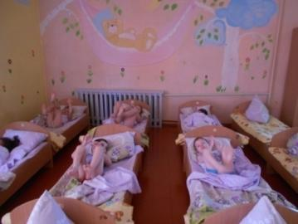
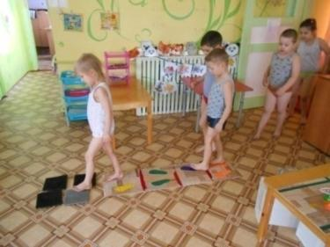
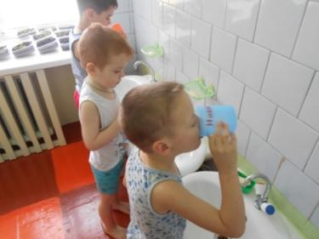
Физическое развитие
Центр сохранения здоровья
Гимнастика после сна «Жучки»
Ходьба по ребристым дорожкам
Полоскание горла минеральной водой

Slide 22
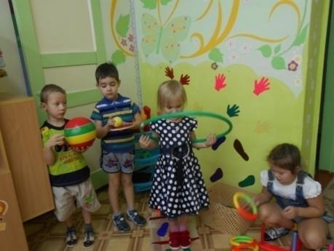
Физическое развитие
Центр физического развития
«Здоровячек»
Здесь дети могут поиграть в игры малой подвижности, позаниматься со спортивным инвентарем.

Slide 23
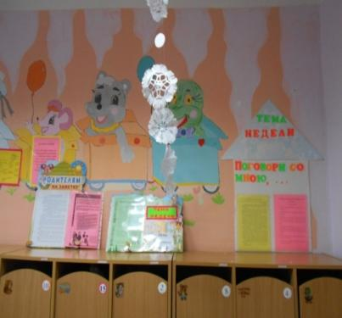
Уголок для родителей
В приемной комнате имеется информативный центр для родителей с рубриками «Тема недели», «Поговори со мною…», «Родителям на заметку», выставка работ детей, режим дня, расписание деятельности, рекомендации специалистов, уголок именинника, меню.
Весят яркие ленты для выставки коллективных работ группы.

Slide 24
Мы стараемся создать условия для разных видов деятельности детей, обеспечивающих их всестороннее гармоничное развитие и создать комфортные условия пребывания детей в детском саду.
Спасибо за внимание!!!

